Slide 1

FARMACOLOGIA
Farmacologia Respiratória
PROFESSORA: ISABELA JAREMCZUK

Slide 2
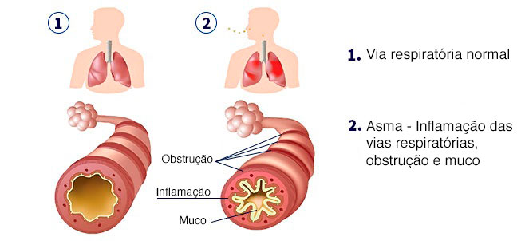
Distúrbios Respiratórios
Os distúrbios respiratórios como a Asma e a DPOC (Doen­ça Pulmonar Obstrutiva Crônica) podem impedir o sistema respiratório de funcionar adequadamente. Como resultado, os pulmões são incapazes de funcionar de modo eficiente.
ASMA: é uma doença inflamatória crônica das vias aéreas caracterizada por episódios de broncoconstrição aguda causando encurtamento da respiração, tosse, tensão torácica, respiração ruidosa e rápida.
A resposta do organismo é uma liberação maciça de histamina.
Quando a histamina é liberada, aparecem sintomas como produção aumentada de muco, inflamação e edema do revestimento dos brônquios e dos bronquíolos.

Slide 3
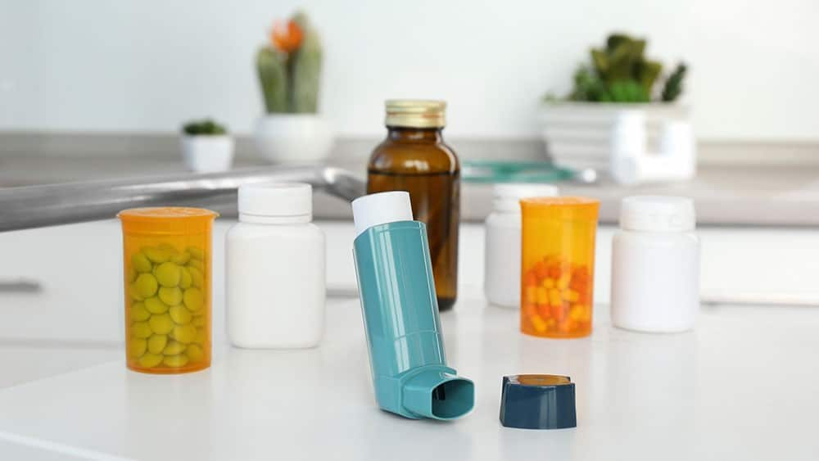
ASMA x BRONQUITE
A característica básica da asma é ser uma doença que se manifesta em forma de crises provocadas por broncoconstrição, isto é, pelo fechamento das vias aéreas por inflamação e contração da musculatura. Nos episódios de asma, o mal estar é passageiro e, vencida a crise, a pessoa volta absolutamente ao normal.
Já a bronquite se distingue pela ocorrência de tosse produtiva crônica, com catarro, por mais de três meses num ano, durante dois anos consecutivos.

Slide 4
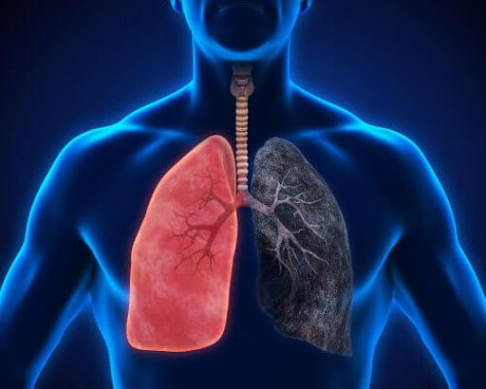
Distúrbios Respiratórios
DPOC (Doen­ça Pulmonar Obstrutiva Crônica): doença caracterizada por sintomas respiratórios persistentes e limitação ao fluxo de ar nos pulmões causados por significativa exposição a partículas ou gases nocivos. A principal exposição é o cigarro. Características intrínsecas do indivíduo exposto, como perfil genético e de desenvolvimento, influenciam no grau de instalação e manifestação da doença.
Principais sintomas da DPOC: falta de ar, em geral persistente e que piora com esforço físico; e tosse crônica, com ou sem expectoração. O principal exame necessário para diagnosticar DPOC é a prova de função pulmonar (espirometria, ou "exame de sopro").

Slide 5
Agudo x Crônico
AGUDO: RECENTE, QUE DURA POUCOS DIAS OU POUCO TEMPO
CRÔNICO: QUE ESTÁ SE ESTENDENDO DURANTE O TEMPO
Refere-se ao tempo de ação, não a intensidade.

Slide 6
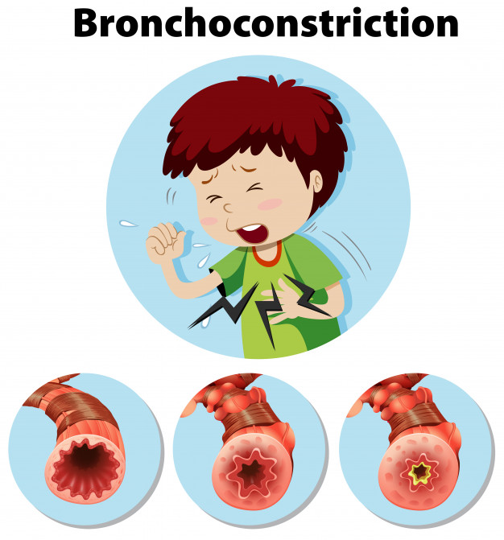
Conceitos
Broncoconstrição (fechamento parcial dos brônquios provocado por uma contração dos mesmos).
Sibilo: assobio agudo durante a respiração.
Por que é importante ter meu nível de oxigênio sanguíneo aferido?

Slide 7
Fármacos e o Sistema Respiratório
Os fármacos usados para melhorar o funcionamento de um sistema respiratório enfraquecido estão disponíveis principalmente em três formas:
■ sprays que são inalados pelo nariz ou boca
■ pomadas ou cremes que são aplicados topicamente na pele
■ pílulas ou cápsulas que são deglutidas e absorvidas pelo aparelho gastrintestinal
Dez diferentes classes de fármacos são usadas para tratar uma variedade de distúrbios respiratórios.
Essas classes de fármacos são:
■ agonistas beta 2 -adrenérgicos ■ anticolinérgicos ■ corticosteroides
■ modificadores de leucotrienos ■ estabilizadores de mastócitos ■ metilxantinas
■ mucolíticos ■ expectorantes ■ antitussígenos ■ descongestionantes

Slide 8
CORTICOSTERÓIDES
São fármacos anti-inflamatórios disponíveis em formas inalantes e sistêmicas para controle a curto e a longo prazo dos sintomas asmáticos.
Eles agem inibindo:
■ a produção de citocinas e de prostaglandinas
■ o recrutamento de eosinófilos
■ a liberação de outros agentes inflamatórios
dipropionato de beclometasona, prednisolona, hidrocortisona, metilprednisolona

Slide 9
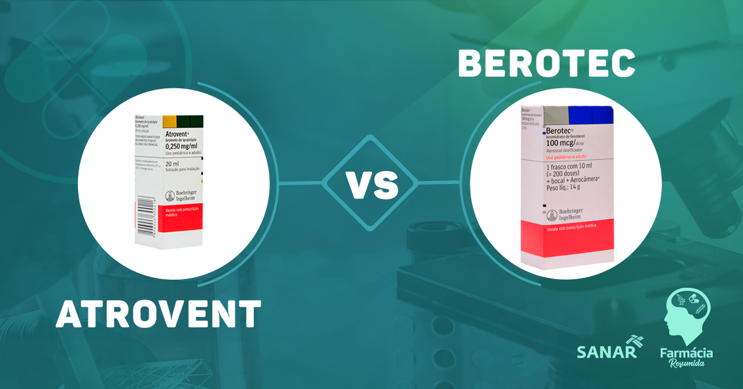
BRONCODILATADORES
Os broncodilatadores de ação rápida são mais usados no tratamento de alívio dos sintomas agudos enquanto os de ação prolongada são melhor usados no tratamento de manutenção.
ATROVENT X BEROTEC
⠀
Apesar de agirem por "vias diferentes" e em receptores diferentes, eles têm praticamente o mesmo resultado final: a "broncodilatação" (dilatação dos brônquios melhorando a respiração). ⠀
Normalmente, são usados em associação, pois um potencializa a função do outro (sinergismo).
⠀

Slide 10
BRONCODILATADORES
ATROVENT X BEROTEC
COMO DIFERENCIAR?
ATROVENT = BROMETO DE IPRATRÓPIO
Vogais
BEROTEC = BROMIDRATO DE FENOTEROL
Consoantes
crianças: não exceder 6 gotas

Slide 11
EXPECTORANTES
Usados para ajudar o paciente a livrar os pulmões das secreções. Os expectorantes fornecem um efeito de alívio sobre as membranas do aparelho respiratório.
Aumentam a produção de líquidos do aparelho respiratório, o que reduz a espessura, a adesividade e a tensão superficial do muco, tornando-o mais fácil de ser eliminado das vias respiratórias. O resultado é uma tosse mais produtiva.
ANTITUSSÍGENOS
Enquanto os antitussígenos são indicados para o tratamento da tosse seca, os expectorantes possuem indicação para a tosse produtiva. Desta forma, os antitussígenos agem sobre o reflexo da tosse e, os expectorantes agem localmente, na secreção.

Slide 12
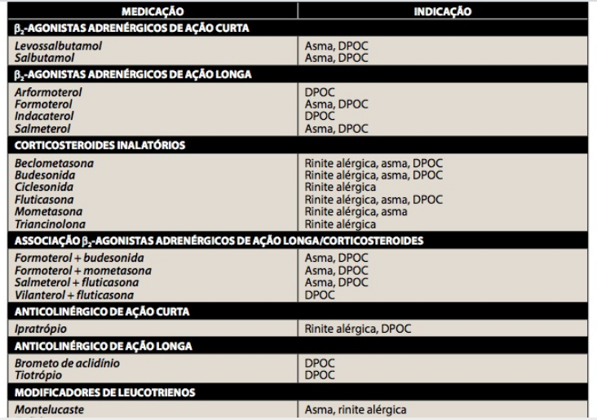
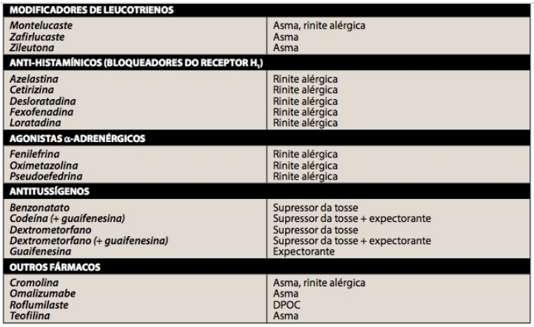
Fármacos que afetam o sistema respiratório

Slide 13
Bons estudos!

